Slide 1
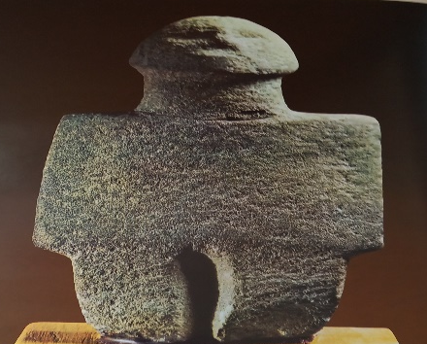
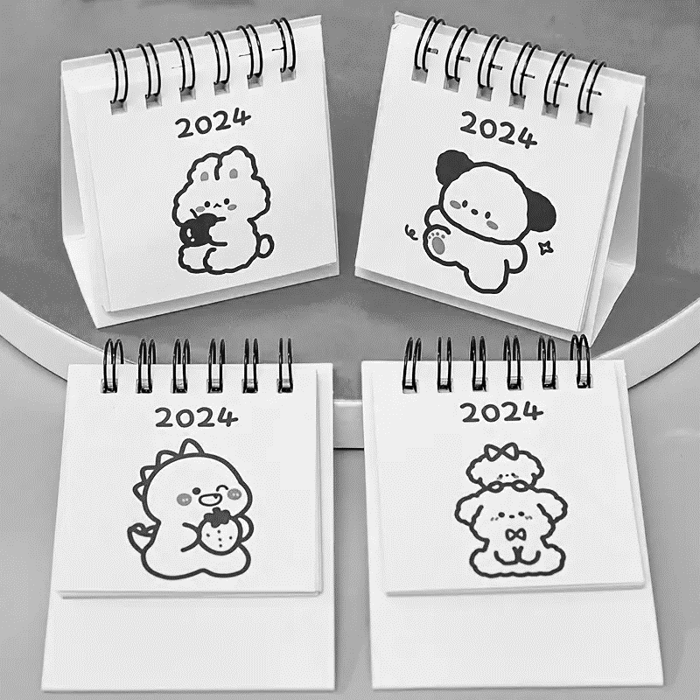
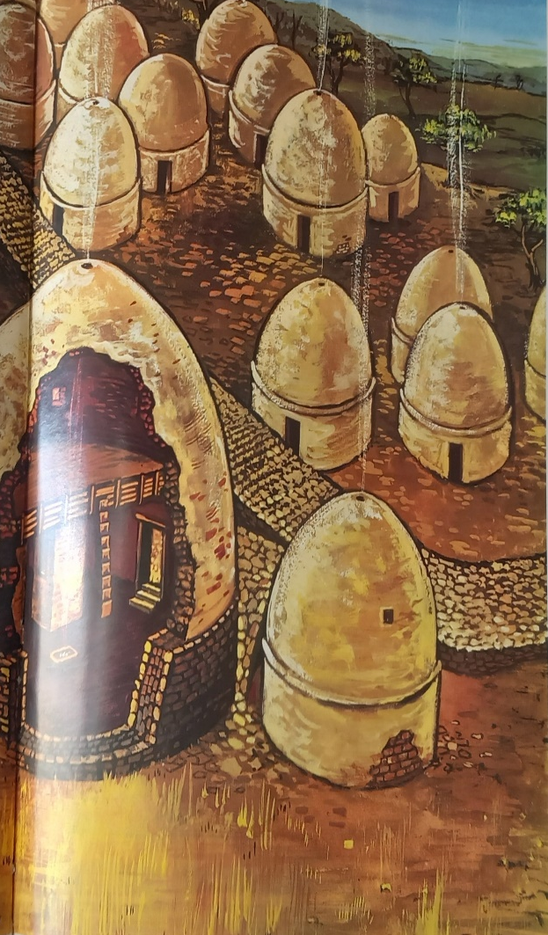
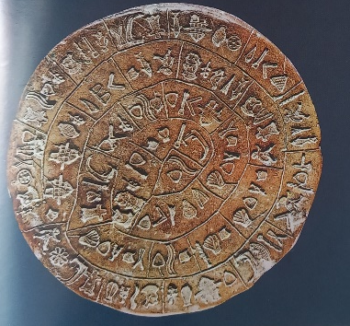
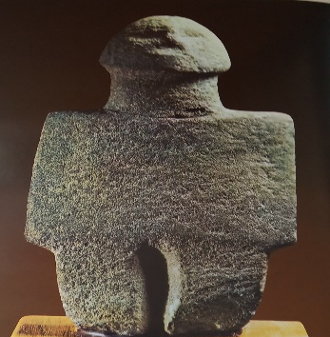






34^{Ο} ΜΑΘΗΜΑ :
ΚΛΑΣΙΚΗ ΕΠΟΧΗ (479 – 323 π.Χ.)
Η Συμμαχία της Δήλου και η Αθηναϊκή Ηγεμονία
Σκοπός της ίδρυσης της Συμμαχίας της Δήλου :
Ο φόβος νέας περσικής εισβολής στρέφει τις πόλεις του Αιγαίου στην αναζήτηση στηρίγματος.
Μετά την άρνηση της Σπάρτης πόλεις συνάπτουν συμμαχία με την Αθήνα.
Εντοπισμός μελών της συμμαχίας στον χάρτη :
Πόλεις του Αρχιπελάγους
Πόλεις των ιωνικών παραλίων
Αθήνα
Οι σύγχρονες «συμμαχίες» στον κόσμο (π.χ. ΟΗΕ, ΝΑΤΟ, Ευρωπαϊκή Ένωση).
Δρ Ελένη Χαραλάμπους
elenecharalampous72@gmail.com
https://www.e-charalambous.com

Slide 2
Ιστορική γραμμή
Εποχή του Χαλκού
Γεωμετρική
Εποχή
Αρχαϊκή
Εποχή
Κλασική
Εποχή
0
479 π.Χ.
323 π.Χ.

Slide 3
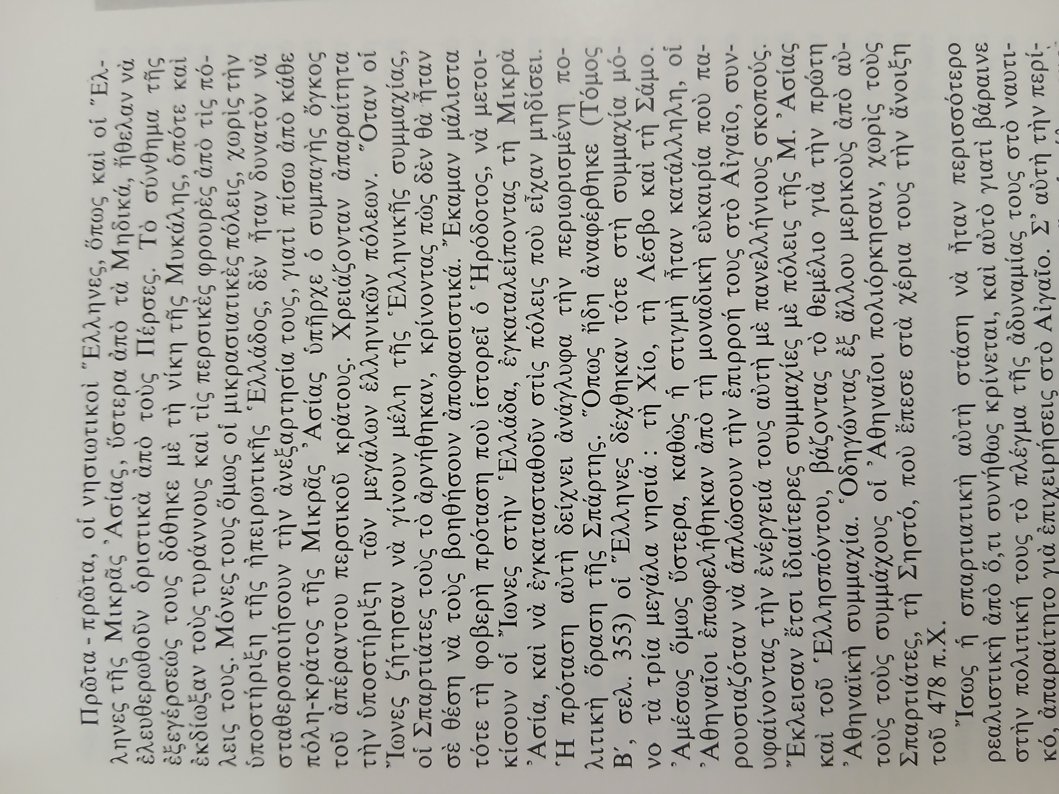
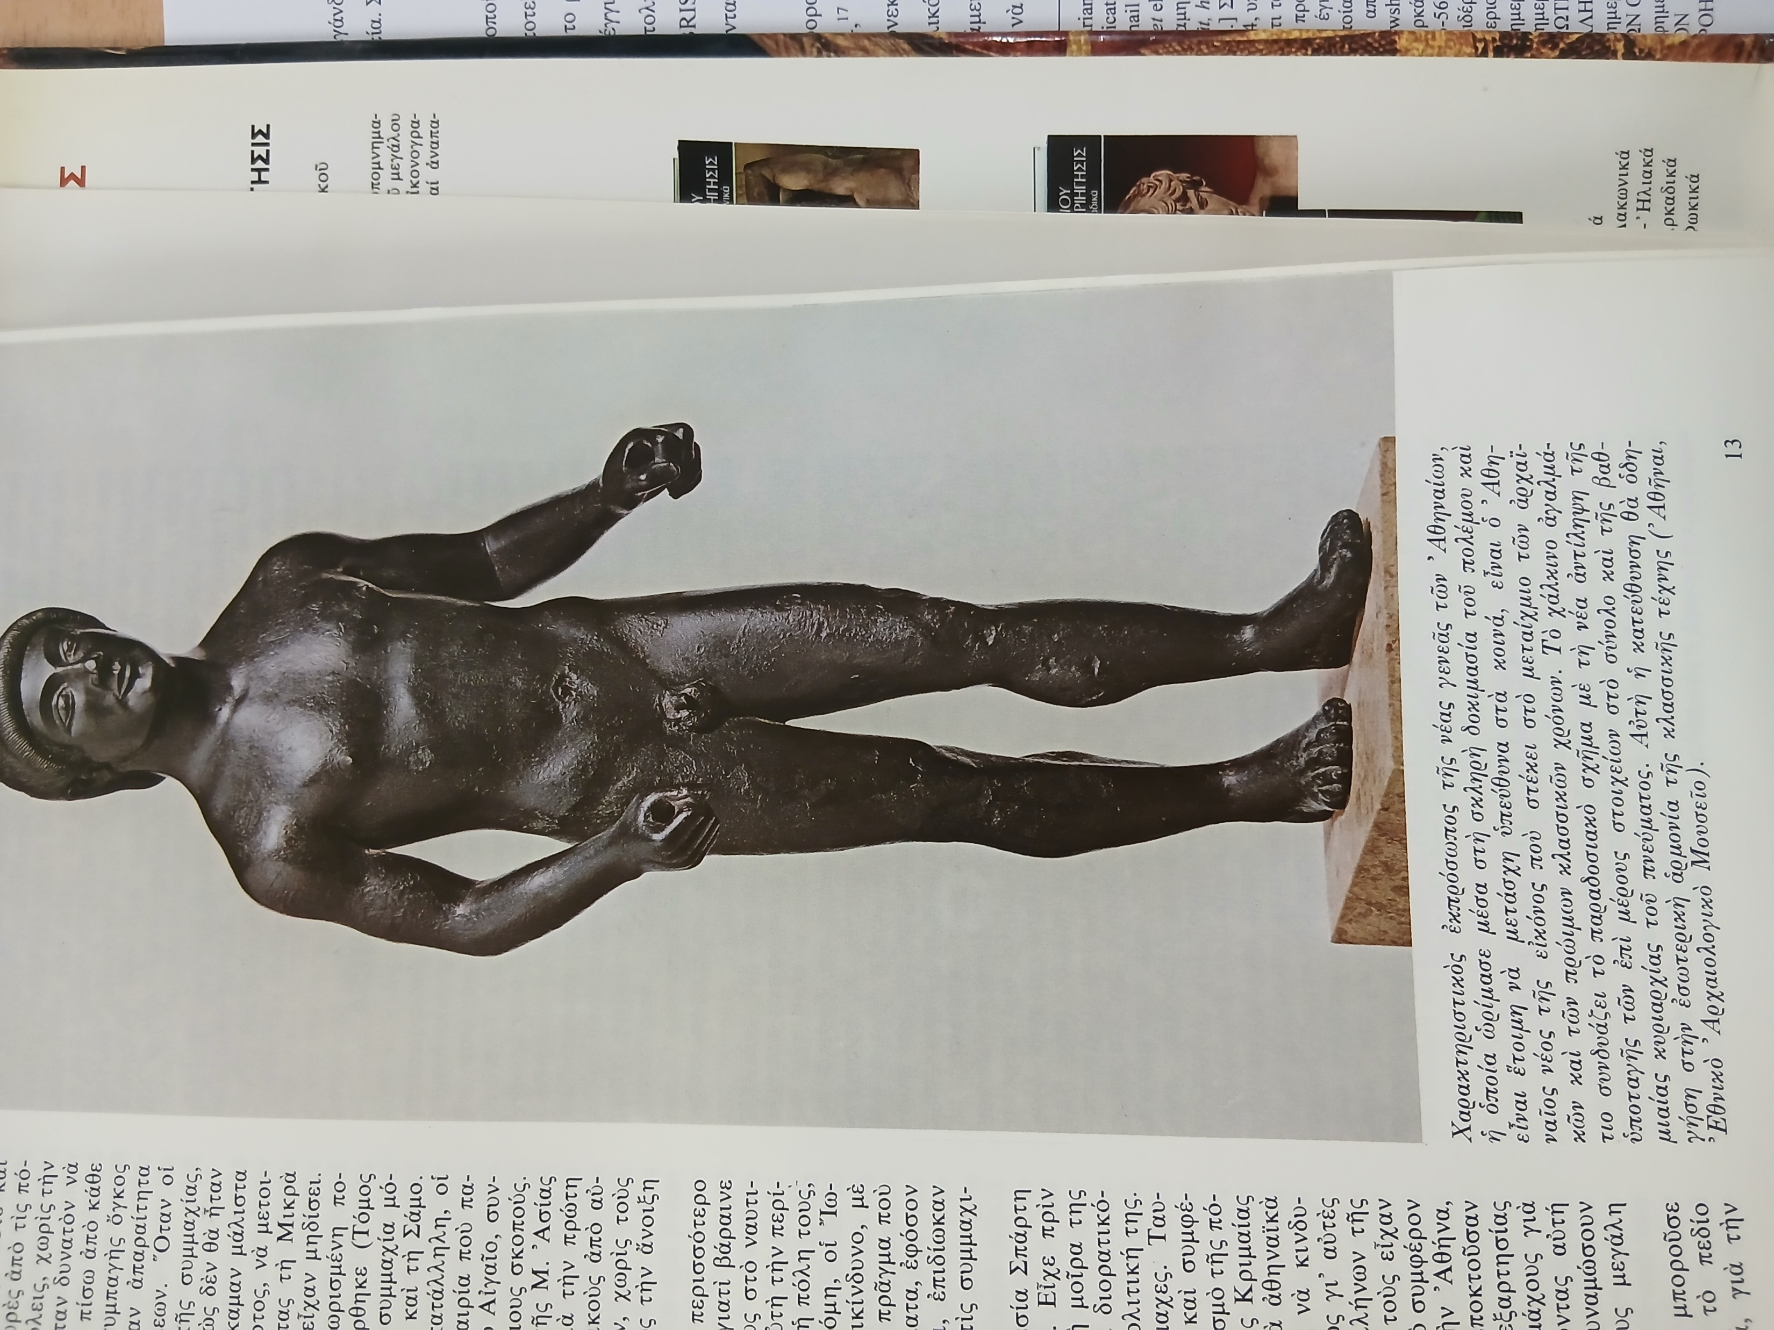
Νικόλαος Ανδριώτης κ.ά., Ιστορία του Ελληνικού Έθνους, τόμος Γ1’, Αθήνα 1970, σελ. 13.

Slide 4
γραπτή ή παραστατική πηγή;
πρωτογενής ή δευτερογενής πηγή;
τεκμήριο ή ερμηνεία;
Νικόλαος Ανδριώτης κ.ά., Ιστορία του Ελληνικού Έθνους, τόμος Γ1’, Αθήνα 1970, σελ. 13.

Slide 5
γραπτή ή παραστατική πηγή;
πρωτογενής ή δευτερογενής πηγή;
τεκμήριο ή ερμηνεία;
Νικόλαος Ανδριώτης κ.ά., Ιστορία του Ελληνικού Έθνους, τόμος Γ1’, Αθήνα 1970, σελ. 13.

Slide 6
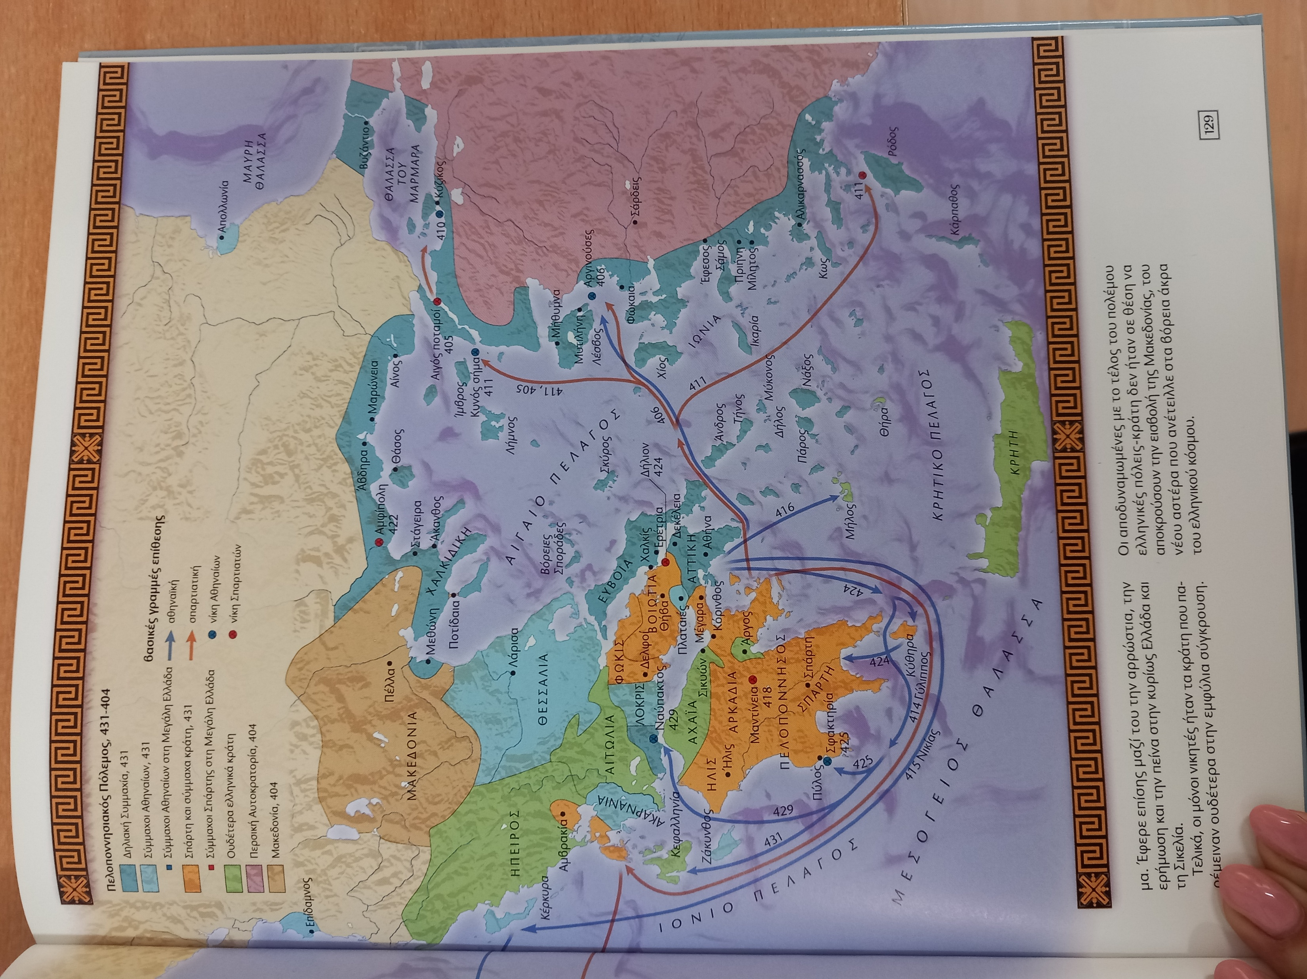
Angus Konstam, Ιστορικός Άτλας της Αρχαίας Ελλάδας, Σαββάλας, Αθήνα 2005, σελ. 129 .

Slide 7
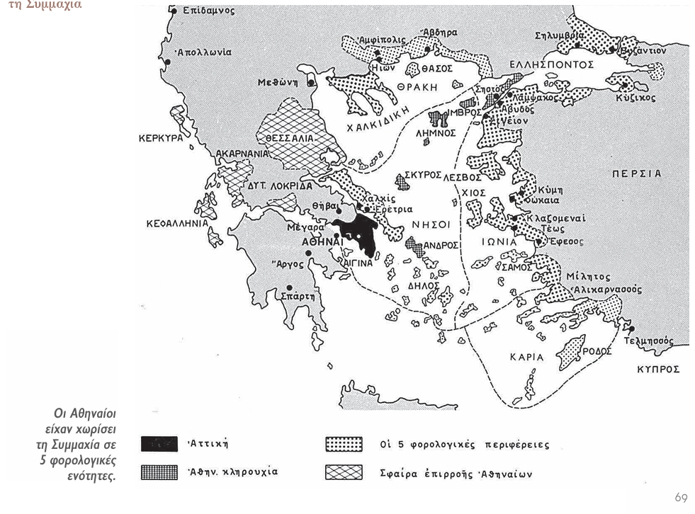
Θεόδωρος Κατσουλάκος, Γεωργία Κοκκορού - Αλευρά, Βασίλειος Σκουλάτος, Αρχαία Ιστορία, Α΄ Γυμνασίου, Εκδόσεις ΙΤΥΕ «Διόφαντος», Αθήνα 2015, σελ. 69.

Slide 8
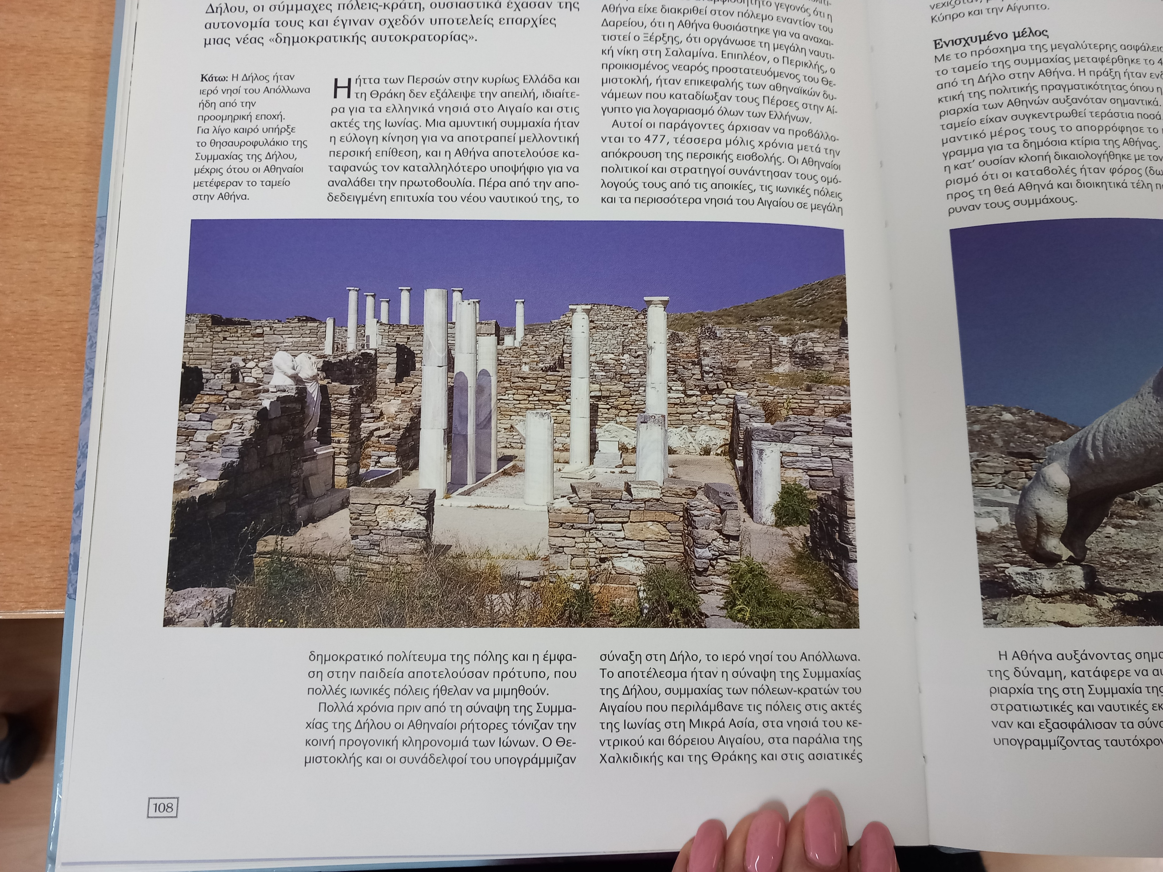
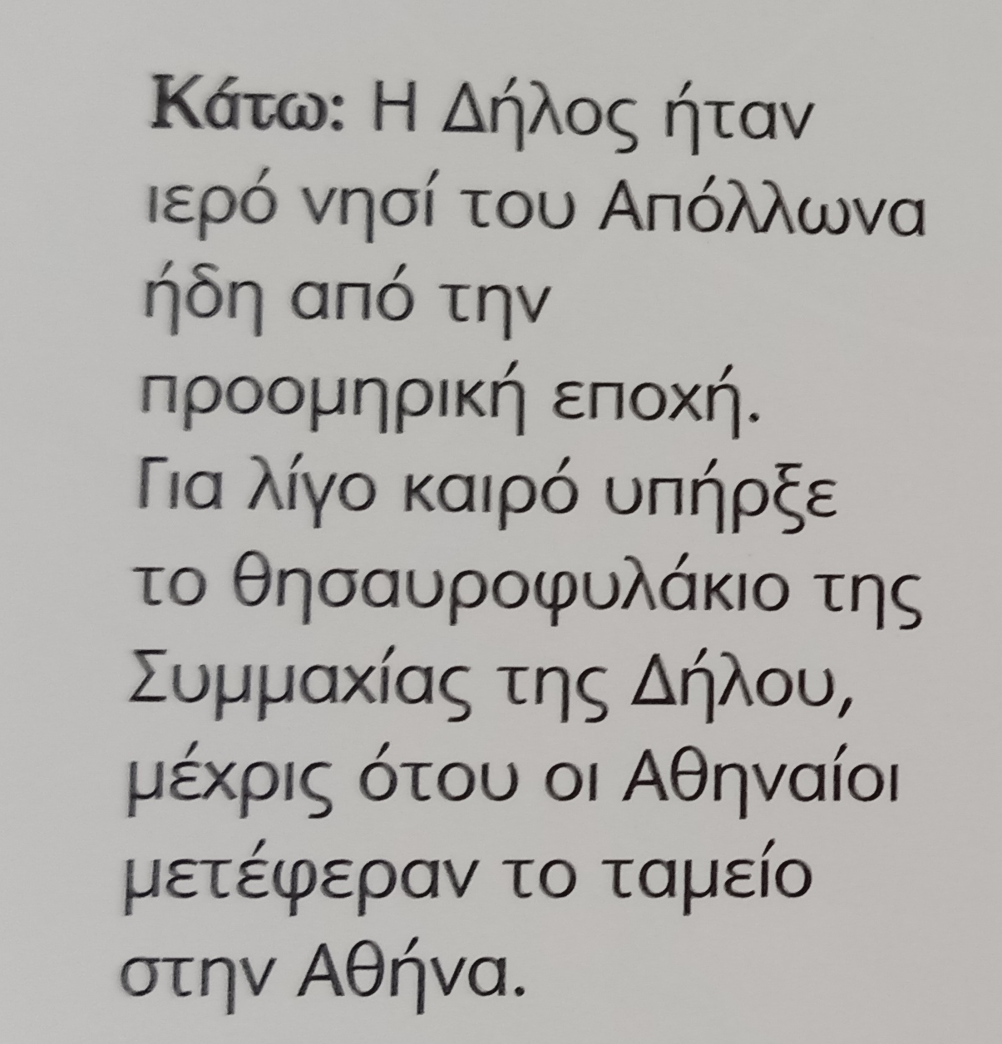
Angus Konstam, Ιστορικός Άτλας της Αρχαίας Ελλάδας, Σαββάλας, Αθήνα 2005, σελ. 108 .

Slide 9
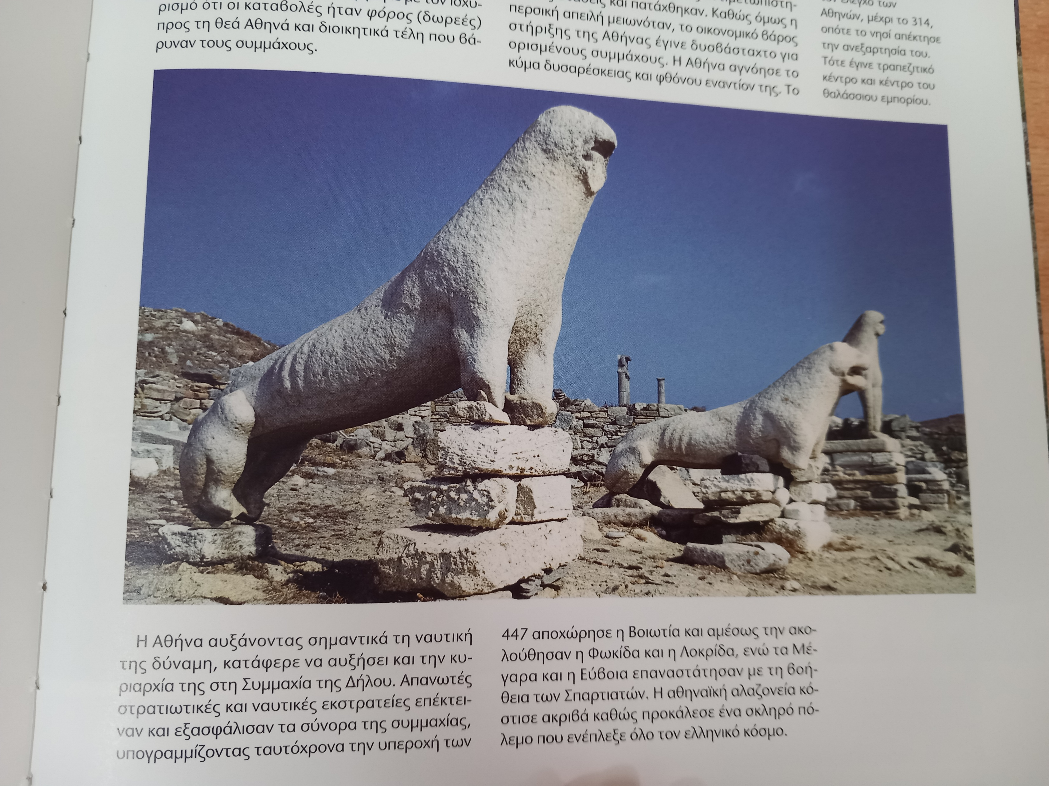
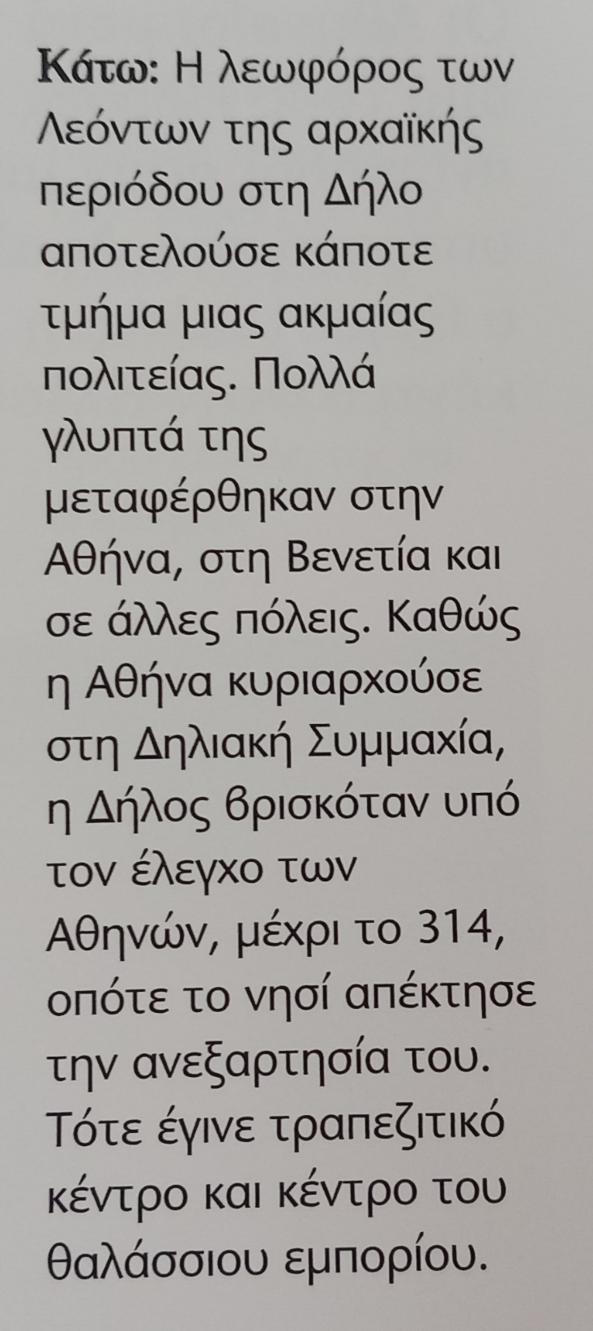
Angus Konstam, Ιστορικός Άτλας της Αρχαίας Ελλάδας, Σαββάλας, Αθήνα 2005, σελ. 109 .

Slide 10




ΟΗΕ
ΝΑΤΟ
ΕΕ
1945
1949
1993

Slide 11

Γράψτε 3 σημαντικά πράγματα που σχετίζονται με το σημερινό μάθημα

Slide 12
Συμμαχία
Δήλος
φόβος περσικής εισβολής

Slide 13

Αυτοαξιολόγηση στο σπίτι

Slide 14
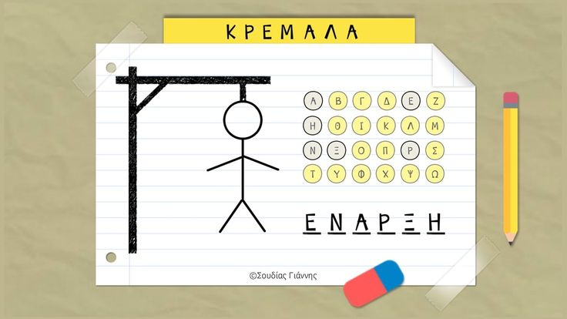
Σκοπός της ίδρυσης της Συμμαχίας της Δήλου :
Ο φόβος νέας περσικής εισβολής στρέφει τις πόλεις του Αιγαίου στην αναζήτηση στηρίγματος.

Slide 15
Σκοπός της ίδρυσης της Συμμαχίας της Δήλου :
Μετά την άρνηση της Σπάρτης πόλεις συνάπτουν συμμαχία με την Αθήνα.

Slide 16
Εντοπισμός μελών της συμμαχίας στον χάρτη :
Πόλεις του Αρχιπελάγους
Πόλεις των ιωνικών παραλίων
Αθήνα

Slide 17
Οι σύγχρονες «συμμαχίες» στον κόσμο
ΟΗΕ, ΝΑΤΟ, Ευρωπαϊκή Ένωση

Slide 18
Έδρα της Συμμαχίας της Δήλου
Δήλος

Slide 19



Διδακτικά Εγχειρίδια
Διδακτικό Εγχειρίδιο : Θεόδωρος Κατσουλάκος, Γεωργία Κοκκορού - Αλευρά, Βασίλειος Σκουλάτος, Αρχαία Ιστορία, Α΄ Γυμνασίου, Εκδόσεις ΙΤΥΕ «Διόφαντος», Αθήνα 2015, σ. 68-70.

Slide 20

Διάλειμμα
Διάλειμμα
Διάλειμμα
Διάλειμμα
Διάλειμμα

Slide 21

www.e-charalambous.com

